Slide 1


Obchodní akademie, Střední odborná škola a Jazyková škola s právem státní jazykové zkoušky,
Hradec Králové
Autor: | Mgr. Monika Zemanová, PhD.
Název materiálu: | VY_32_INOVACE_1_KOMPLEXNI_CISLA_10 Goniometrický tvar komplexního čísla II.
Téma sady: | Komplexní čísla
Obor, ročník: | Ekonomické lyceum, 4. ročník, Obchodní akademie, 3. ročník
Datum vytvoření: | srpen 2013
Anotace: | Zápis čísla v goniometrickém tvaru, argument, absolutní hodnota
Metodický obsah: | Procvičování zápisu komplexního čísla v goniometrickém tvaru

Slide 2
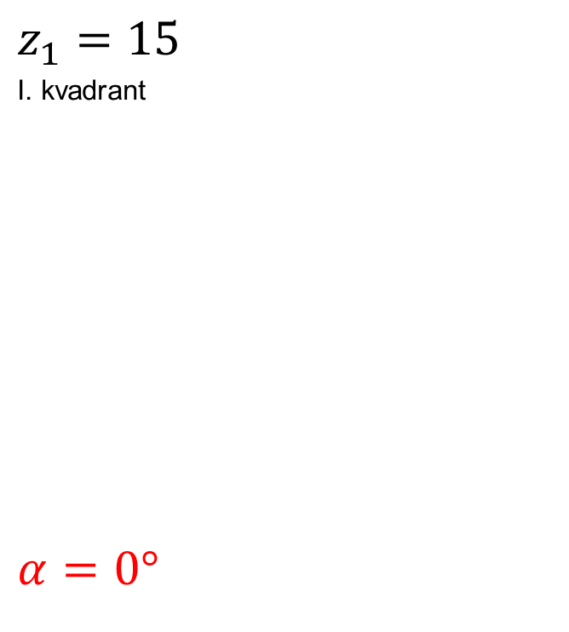


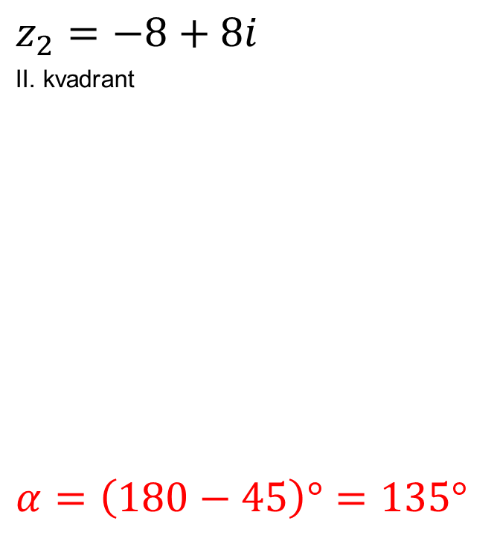
Určete graficky hodnotu argumentu $α$:
$$z_{1}=15$$
I. kvadrant
$$α=0°$$
$$z_{2}=−8+8i$$
II. kvadrant
$$α=\left(180−45\right)°=135°$$
y
y
z
8
z
$$α$$
x
x
15
-8

Slide 3
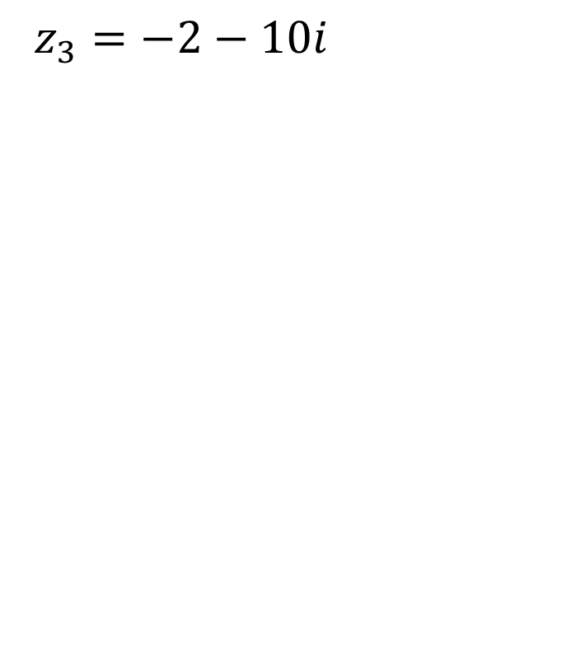



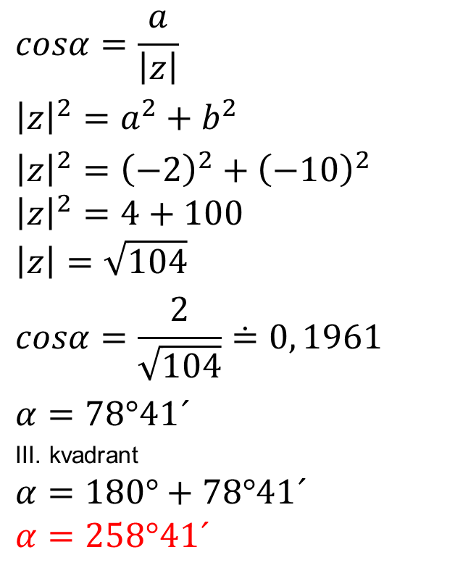
Vypočítejte hodnotu argumentu $α$
$z_{3}=−2−10i$
$$cosα=\frac{a}{\left|z\right|}$$
$${\left|z\right|}^{2}=a^{2}+b^{2}$$
$${\left|z\right|}^{2}={\left(−2\right)}^{2}+{\left(−10\right)}^{2}$$
$${\left|z\right|}^{2}=4+100$$
$$\left|z\right|=\sqrt{104}$$
$$cosα=\frac{2}{\sqrt{104}}≐0, 1961$$
$$α=78°41´$$
III. kvadrant
$$α=180°+78°41´$$
$$α=258°41´$$
y
-2
x
$$α$$
$$\left|z\right|$$
A
-10

Slide 4
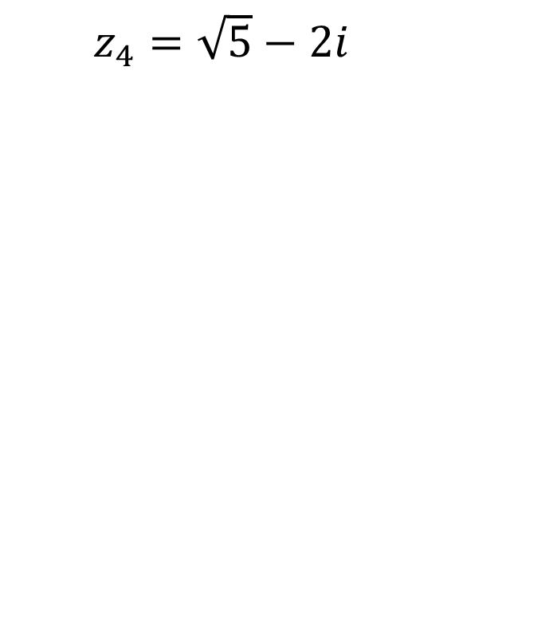


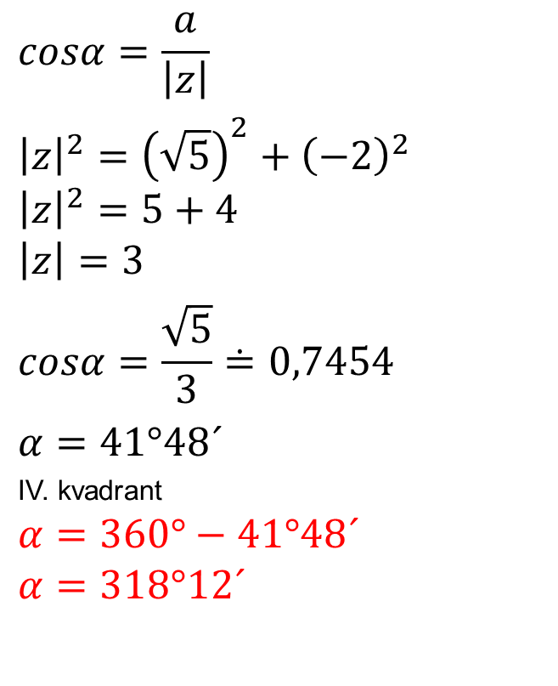
Vypočítejte hodnotu argumentu $α$
$z_{4}=\sqrt{5}−2i$
$$cosα=\frac{a}{\left|z\right|}$$
$${\left|z\right|}^{2}={\left(\sqrt{5}\right)}^{2}+{\left(−2\right)}^{2}$$
$${\left|z\right|}^{2}=5+4$$
$$\left|z\right|=3$$
$$cosα=\frac{\sqrt{5}}{3}≐0,7454$$
$$α=41°48´$$
IV. kvadrant
$$α=360°−41°48´$$
$$α=318°12´$$
$\sqrt{5}$
$$α$$
A
-2

Slide 5
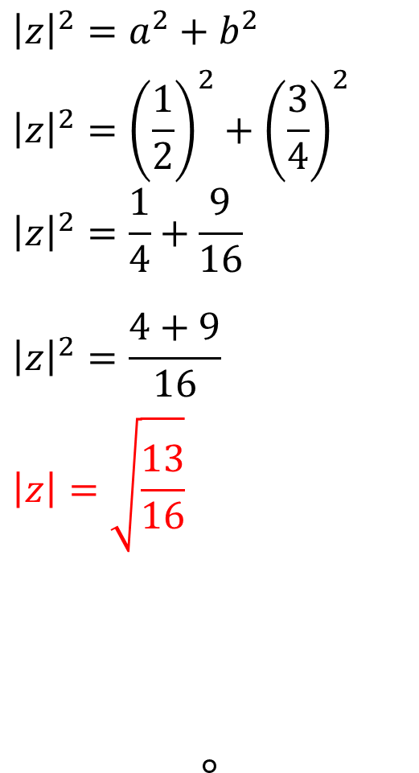

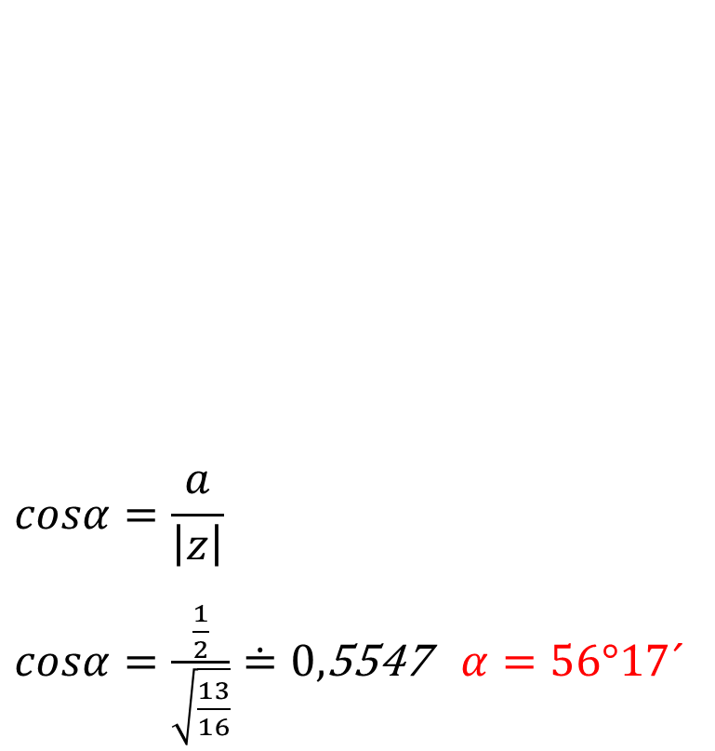



Z obrázku určete absolutní hodnotu a argument komplexního čísla
$$cosα=\frac{a}{\left|z\right|}$$
$cosα=\frac{\frac{1}{2}}{\sqrt{\frac{13}{16}}}≐0,$5547$α=56°17´$
$${\left|z\right|}^{2}=a^{2}+b^{2}$$
$${\left|z\right|}^{2}={\left(\frac{1}{2}\right)}^{2}+{\left(\frac{3}{4}\right)}^{2}$$
$${\left|z\right|}^{2}=\frac{1}{4}+\frac{9}{16}$$
$${\left|z\right|}^{2}=\frac{4+9}{16}$$
$$\left|z\right|=\sqrt{\frac{13}{16}}$$
$$°$$
$$\frac{3}{4}$$
A
$$\left|z\right|$$
$$α$$
$$\frac{1}{2}$$

Slide 6
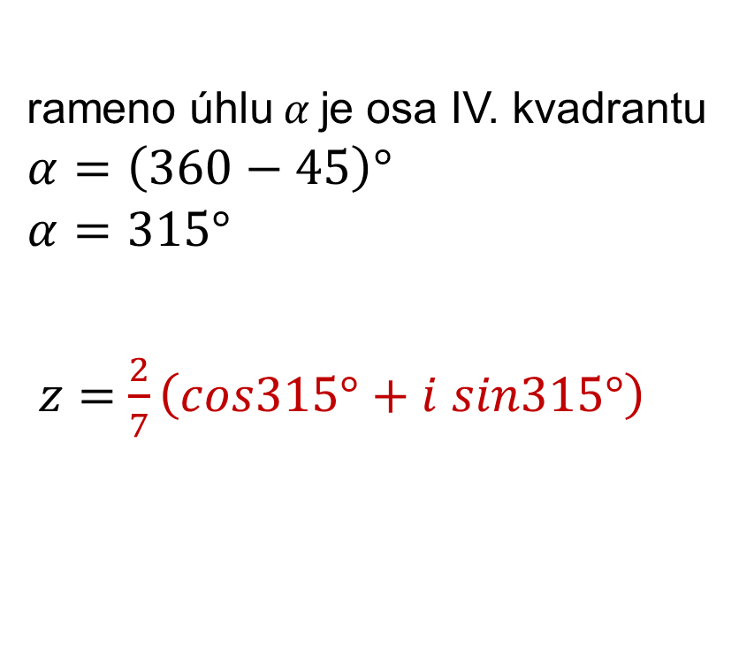
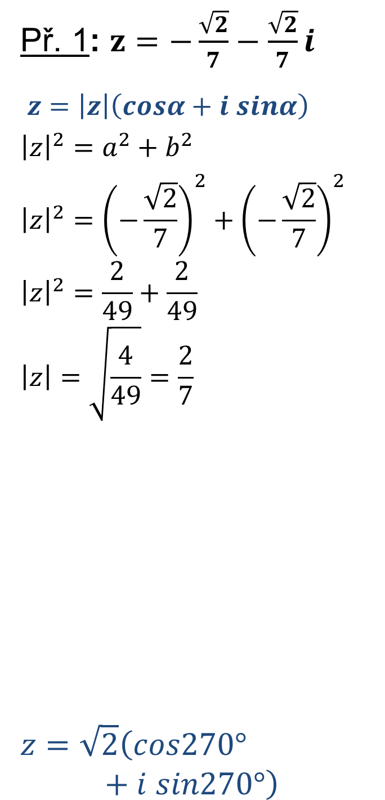
Zapište komplexní číslo v goniometrickém tvaru
Př. 1: $z=−\frac{\sqrt{2}}{7}−\frac{\sqrt{2}}{7}i$
$z=\left|z\right|\left(cosα+i sinα\right)$
$${\left|z\right|}^{2}=a^{2}+b^{2}$$
$${\left|z\right|}^{2}={\left(−\frac{\sqrt{2}}{7}\right)}^{2}+{\left(−\frac{\sqrt{2}}{7}\right)}^{2}$$
$${\left|z\right|}^{2}=\frac{2}{49}+\frac{2}{49}$$
$$\left|z\right|=\sqrt{\frac{4}{49}}=\frac{2}{7}$$
$$z=\sqrt{2}\left(cos270°+i sin270°\right)$$
rameno úhlu $α$je osa IV. kvadrantu
$$α=\left(360−45\right)°$$
$$α=315°$$
$z=$ $\frac{2}{7}\left(cos315°+i sin315°\right)$

Slide 7
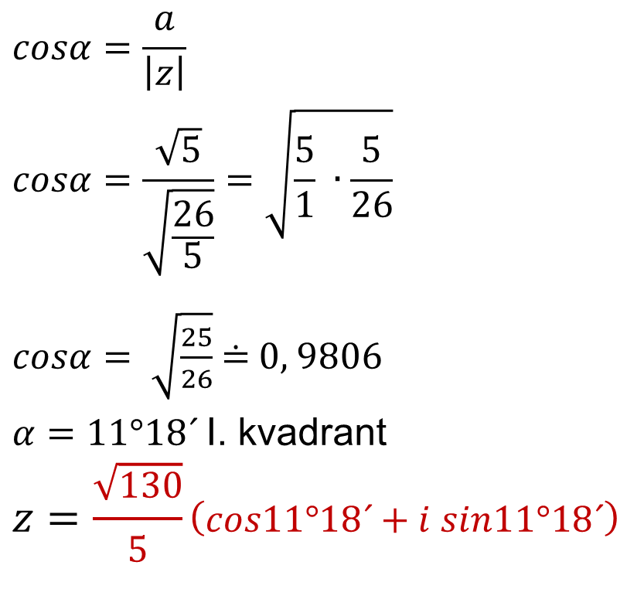
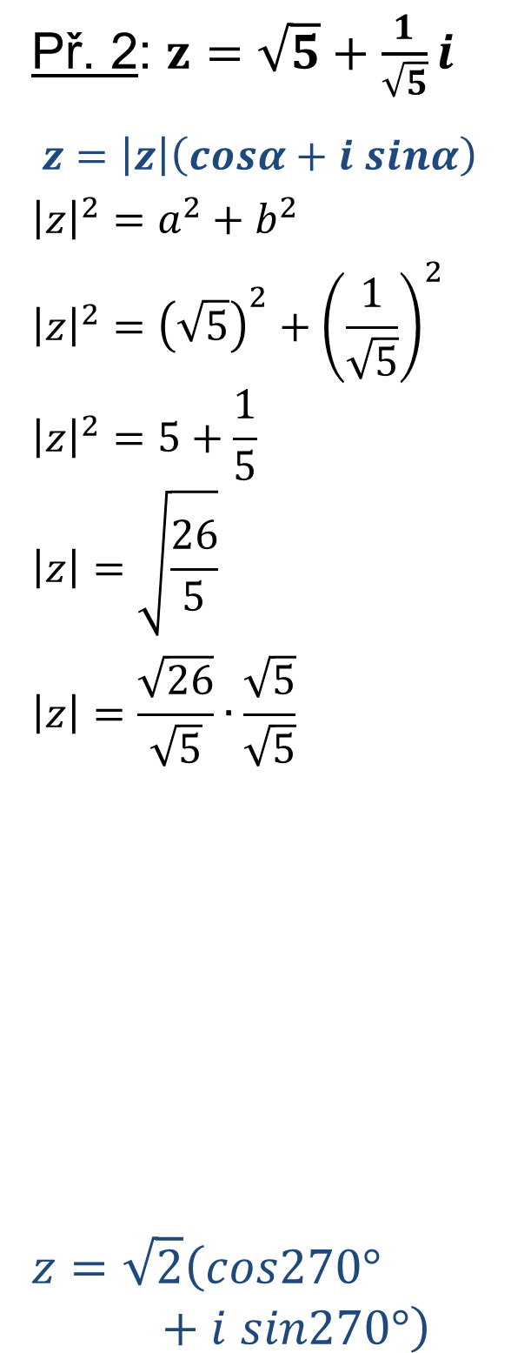
Zapište komplexní číslo v goniometrickém tvaru
Př. 2: $z=\sqrt{5}+\frac{1}{\sqrt{5}}i$
$z=\left|z\right|\left(cosα+i sinα\right)$
$${\left|z\right|}^{2}=a^{2}+b^{2}$$
$${\left|z\right|}^{2}={\left(\sqrt{5}\right)}^{2}+{\left(\frac{1}{\sqrt{5}}\right)}^{2}$$
$${\left|z\right|}^{2}=5+\frac{1}{5}$$
$$\left|z\right|=\sqrt{\frac{26}{5}}$$
$$\left|z\right|=\frac{\sqrt{26}}{\sqrt{5}}∙\frac{\sqrt{5}}{\sqrt{5}}$$
$$z=\sqrt{2}\left(cos270°+i sin270°\right)$$
$$cosα=\frac{a}{\left|z\right|}$$
$$cosα=\frac{\sqrt{5}}{\sqrt{\frac{26}{5}}}=\sqrt{\frac{5}{1} ∙\frac{5}{26}}$$
$cosα= \sqrt{\frac{25}{26}}$ $≐$ 0, 9806
$α=11°18´$ I. kvadrant
$$z=\frac{\sqrt{130}}{5}\left(cos11°18´+i sin11°18´\right)$$

Slide 8
Seznam literatury
1. Hudcová, M., Kubičíková, L.: Sbírka úloh z matematiky pro SOŠ, SOU a nástavbové
studium, PROMETHEUS, Praha, 2000, ISBN 80-7196-165-5
2. Jirásek, F., Braniš, K. a spol.: Sbírka úloh z matematiky pro SOŠ a studijní obory SOU ,
2. část, SPN, Praha, 1989, ISBN 80-04-21341-3
3. Petáková, J.: Matematika příprava k maturitě a k přijímacím zkouškám na vysoké školy,
PROMETHEUS, Praha, 2000, ISBN 80-7196-099-3

Slide 9
Dílo smí být dále šířeno pod licencí CC BY-SA.
Materiály jsou určeny pro bezplatné používání pro potřeby výuky a vzdělávání na všech typech škol
a školských zařízení. Jakékoliv další využití podléhá autorskému zákonu.
Všechna neocitovaná autorská díla jsou dílem autorky.
Všechny neocitované grafické objekty jsou součástí MS Office.

